Slide 1
Dev 1
Разработка на UML диаграми
за приложението

Slide 2
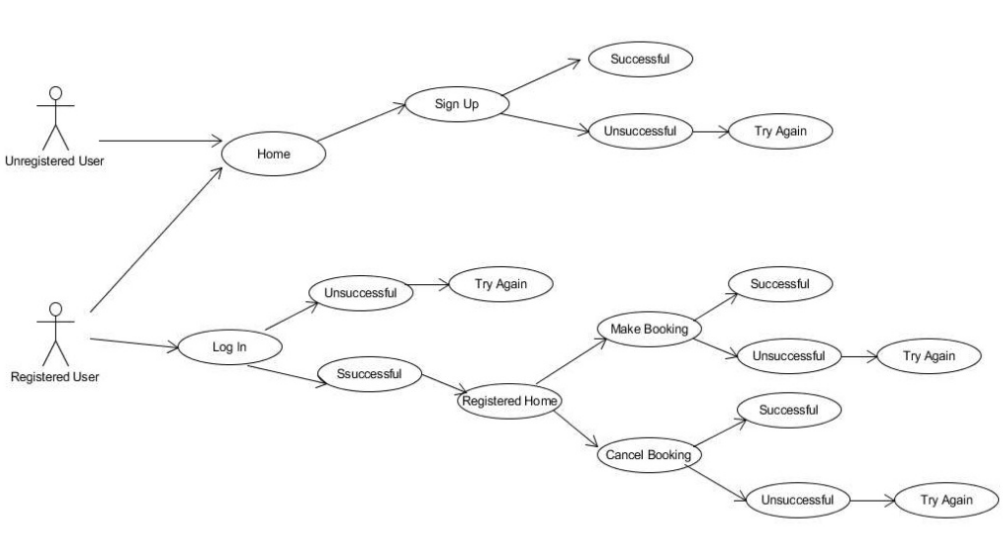

Slide 3
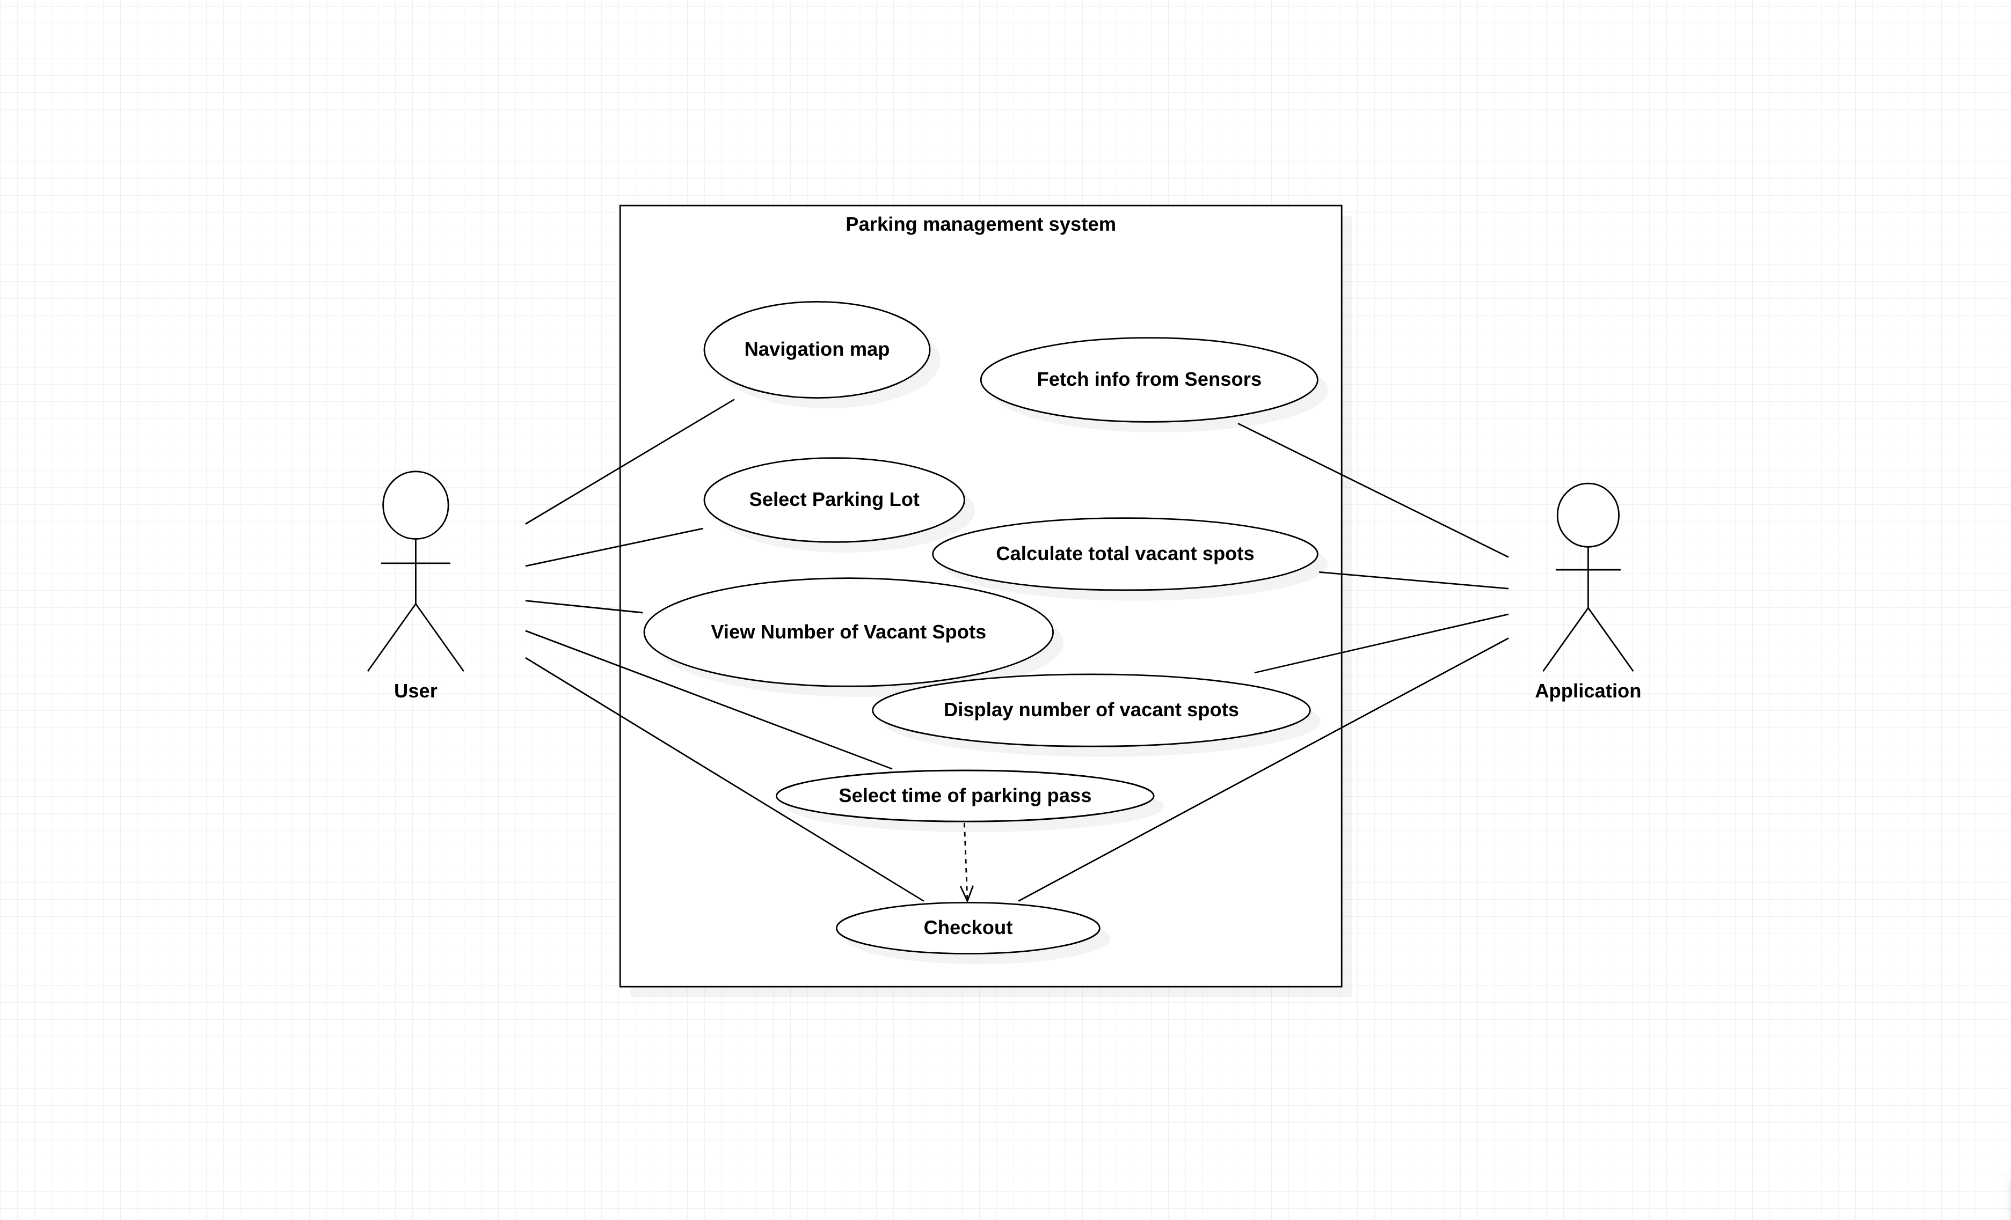
Use Case:

Slide 4
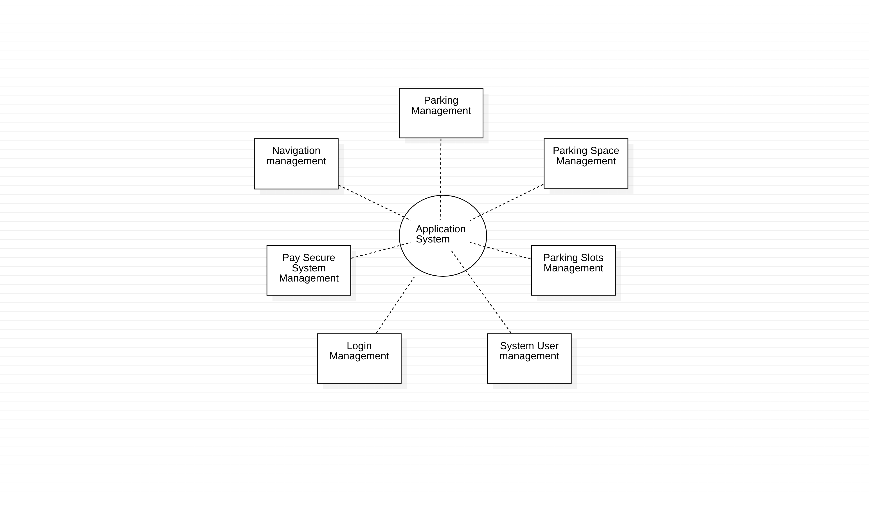
Simple but yet optimized DFD class diagram:

Slide 5
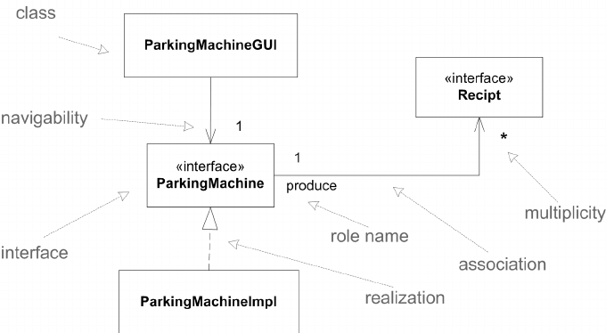
Пример за клас диаграма на паркинг автомат:

Slide 6
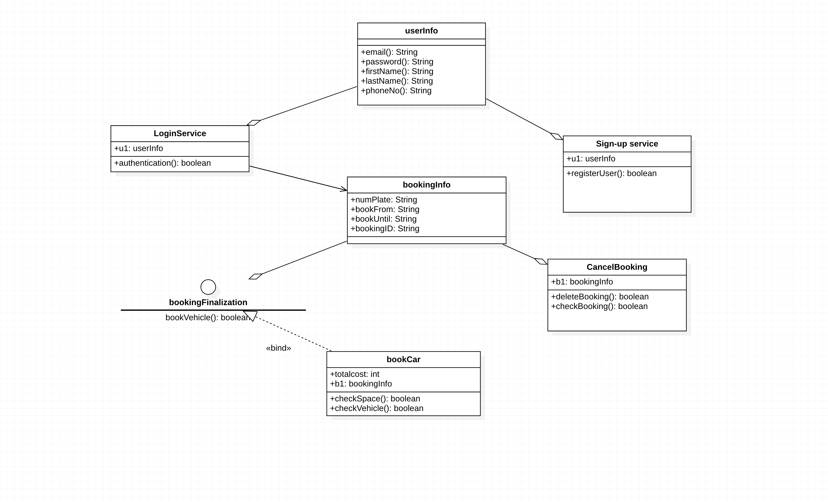
Class diagram:

